Slide 1
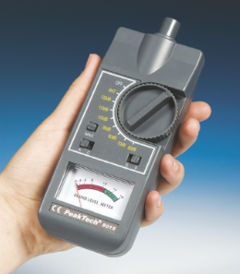
Hoofdstuk 7 Geluid
7.5 Geluid-hinder

Slide 2
§7.5 Geluid-hinder
Doelen:
Je kunt uitleggen wat een verandering van de geluid-sterkte betekent voor de volume van het geluid
Je kunt uitleggen waar een decibelmeter voor wordt gebruikt
Je kunt het verschil uitleggen tussen de gehoordrempel en de pijngrens van geluid

Slide 3
7.5 Geluid-hinder
Hard en zacht geluid
Hoe hard of zacht het geluid is kun je zelf regelen → volume harder of zachter zetten
Ander woord voor volume → geluid-sterkte

Slide 4
7.5 Geluid-hinder
Lees blz. 131
Maak opdracht 32 t/m 40

Slide 5
7.5 Geluid-hinder
De decibel-meter
Eenheid van geluid-sterkte is decibel
Het geluid van een scooter mag niet meer zijn dan 97 decibel
op een vaste afstand van de uitlaat meten

Slide 6
7.5 Geluid-hinder
De decibel-meter
Geluid-sterkte kan worden gemeten met een decibel-meter
Decibel = dB
Schaal-instellingen:
Lo → ‘Low’ voor zachte geluiden
Hi → ‘High’ voor harde geluiden

Slide 7
7.5 Geluid-hinder
Lees blz. 133 en 134
Maak opdracht 41 t/m 47

Slide 8
7.5 Geluid-hinder
Gehoordrempel en pijngrens
Geluidssterkte waarbij je het geluid net begint te horen → gehoordrempel
Is niet voor iedereen hetzelfde!
Geluidssterkte waarbij je oren pijn beginnen te doen → pijngrens
Je hoort dus nog wel geluid, maar het doet zeer aan je oren!

Slide 9
7.5 Geluid-hinder
Gehoor-schade
Veel of vaak naar (te) hard geluid luisteren → schade aan je gehoor
Dat wordt nooit meer beter!
Machines en apparaten in een bedrijf maken veel geluid → gehoor-beschermers dragen

Slide 10
7.5 Geluid-hinder
Lees blz. 136, 139 en 140
Maak opdracht 48 t/m 55

Slide 11
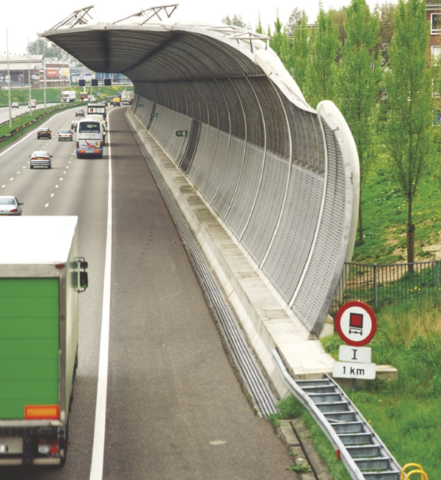
7.5 Geluid-hinder
Geluid-hinder
Geluid dat niet schadelijk is, kan nog wel vervelend zijn → geluid-hinder
Problemen met slapen → slecht voor gezondheid
Maatregelen:
Fluister-asfalt
Nieuwe banden
Geluidswal of -scherm

Slide 12
7.5 Geluid-hinder
Lees blz. 145
Maak opdracht 56 t/m 61

